Slide 1
«Развитие мелкой моторики рук посредством художественного творчества (ручного труда) в младшей группе»
МБДОУ «ЦРР №28 «Огонек»
Подготовила воспитатель гр. № 13: Васильева Т.В.

Slide 2
Актуальность:
Эта тема актуальна тем, что все чаще в детский сад поступают дети с недостаточно развитой речью, отмечается недоразвитие мелкой моторики рук. Это связано с тем , что родители часто делают все за ребенка: одевают, обувают, кормят и т. д.
Проблема:
Обеспечение полноценного развития ребенка в младшем возрасте

Slide 4
Цель: развитие мелкой моторики у детей младшего возраста в различных видах художественного творчества (ручного труда).
Задачи:
- Создать условия для развития мелкой моторики;
- Организовать работу по развитию мелкой моторики у детей в различных видах художественного творчества;
- Воспитывать усидчивость, аккуратность, доброжелательность, умение работать в коллективе и индивидуально.

Slide 5
Планируемые результаты
Дети научатся:
Навыкам самообслуживания;
- самостоятельно кушать
- одеваться и раздеваться
- завязывать шнурки, застегивать пуговицы и т.д.
Получат возможность научиться:
- взаимодействию в группе
-работать индивидуально и в коллективе

Slide 6
Значимость художественного творчества
Формирование творческой личности –
одна из наиболее важных задач педагогики.
Наиболее эффективным средством для этого
является художественное творчество
ребенка как в детском саду так и дома.
Ребенок , даже самый маленький, любит узнавать что – то новое.
Занимаясь рисованием, лепкой, аппликацией,
он не только активно действует, но и создает сюжетные и
предметные картинки, декоративные композиции.
Малыша радует, что он может создать изображение
своими руками.

Slide 7
Задачи, решаемые в области художественного творчества
В РИСОВАНИИ
Учить и совершенствовать умение правильно держать карандаш, кисть не напрягая мышц
и не сжимая сильно пальцы, добиваясь свободного движения руки с карандашом и кистью
во время рисования.
Закреплять знания названия цветов, познакомить с оттенками.
Побуждать рисовать простые предметы, рисовать прямые линии в разных направлениях,
перекрещивать их (полоски, заборчик, клетчатый платок).
Также мы используем нетрадиционные техники рисования:
рисование пальчиком;
ладошкой;
губкой;
ватными палочками.

Slide 8
В ЛЕПКЕ
Развивать умения раскатывать комочки пластилина
прямыми и круговыми движениями, соединять
концы получившейся палочки, сплющивать шар,
сминая его ладонями обеих рук.
Формировать умение создавать предметы,
состоящие из 2 – 3 частей, соединяя их путем
прижимания друг к другу.
Побуждать лепить несложные предметы, состоящие
из нескольких частей, объединять вылепленные
фигурки в композицию ( яблоки лежат на тарелке).

Slide 9
В АППЛИКАЦИИ
Формировать умение предварительно выкладывать на листе бумаги готовые
детали разной формы, величины, цвета, составляя изображение и наклеивать их.
Формировать умение аккуратно пользоваться клеем: намазывать его тонким
слоем на обратную сторону наклеиваемой фигуры: прикладывать стороной,
намазанной клеем, к листу бумаги и
плотно прижимать салфеткой.
Мы применяем в работе нетрадиционные техники аппликации:
обрывная аппликация;
аппликация из природного материала;
из ватных дисков, ваты;
бумажных салфеток.

Slide 10
Принципы организации образовательной деятельности:
• Принцип наглядности
• Принцип доступности
• Принцип последовательности
• Принцип систематичности
• Принцип от простого к сложному
• Принцип от целого к частному
• Принцип учета ведущей (игровой )деятельности
• Принцип индивидуально-дифференцированного подхода

Slide 11
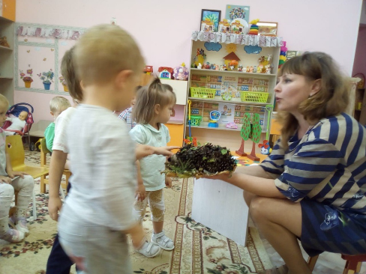
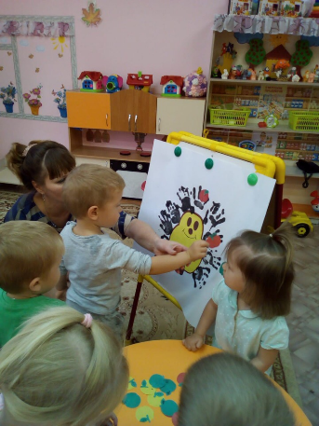
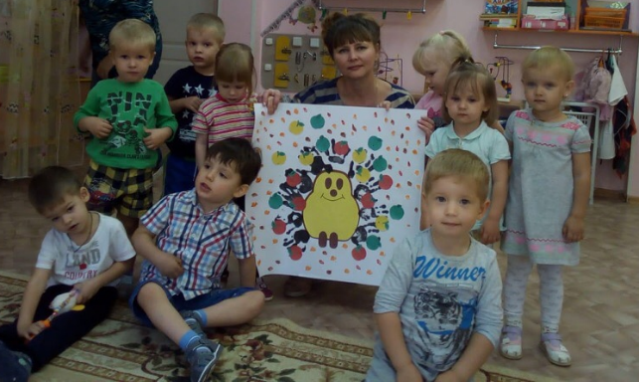
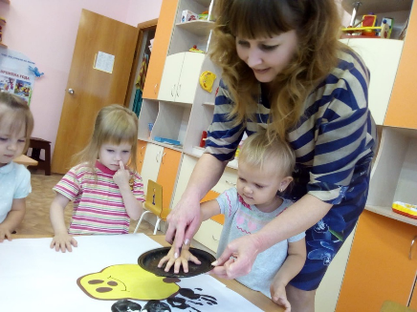
Используемые технологии
Педагогика сотрудничество

Slide 12
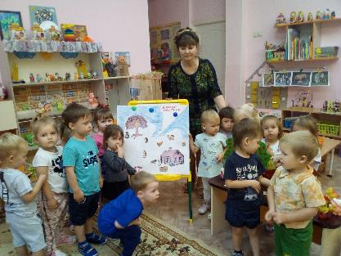
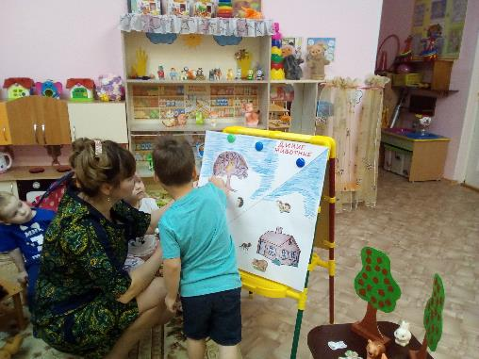
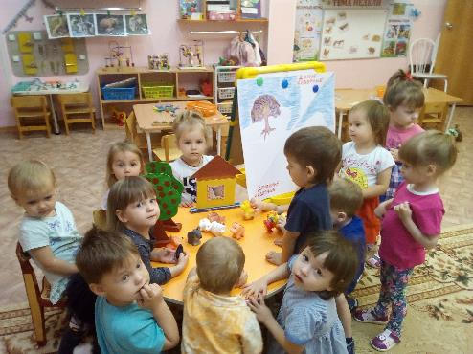
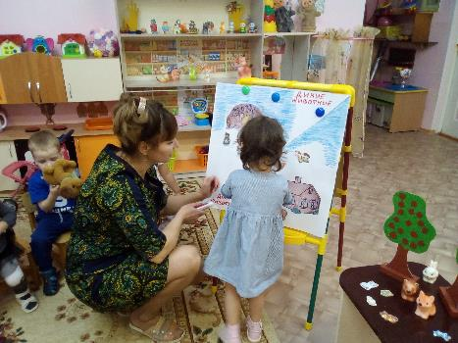
Игровые технологии

Slide 13
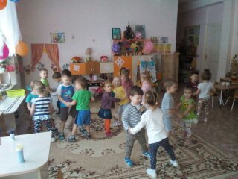
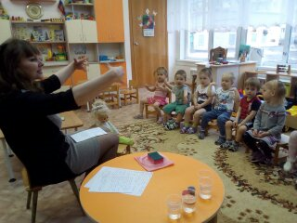
Здоровьесберегающие технологии

Slide 14
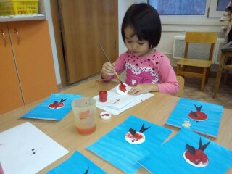
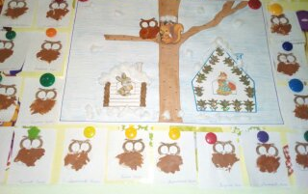
Результаты творческих работ
Аппликация «Снегири» с использованием ватных дисков, гуаши, цветной бумаги, пшена.
Аппликация по сказке «Заюшкина избушка» с использованием пластилина, фольги, ваты

Slide 15
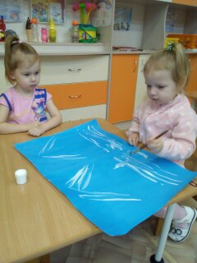
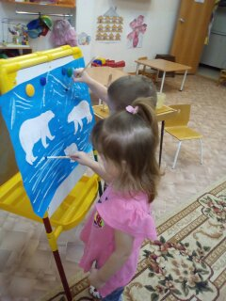
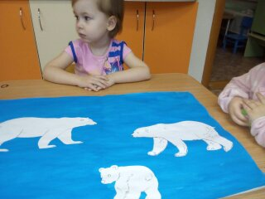
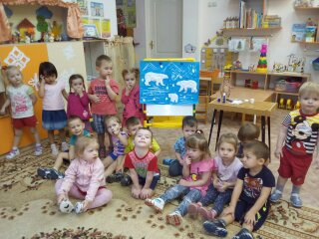
Аппликация «Мишки на севере» с использованием ваты, гуаши, клея

Slide 16
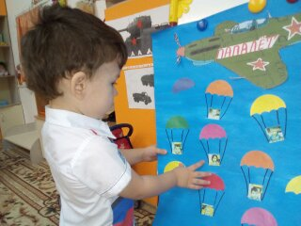
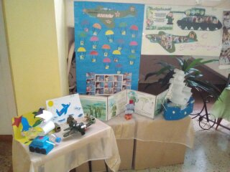
Коллективная работа «Папалёт» с использованием цветной бумаги, клея, гуаши

Slide 17
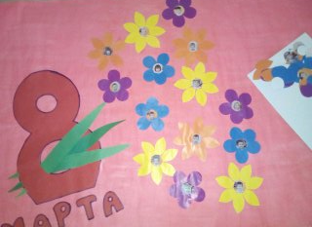
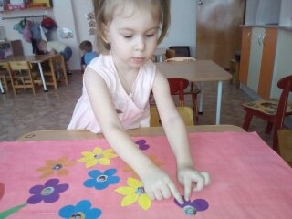
Коллективная работа «Букет для мамы» с использованием цветной бумаги, клея, гуаши

Slide 18
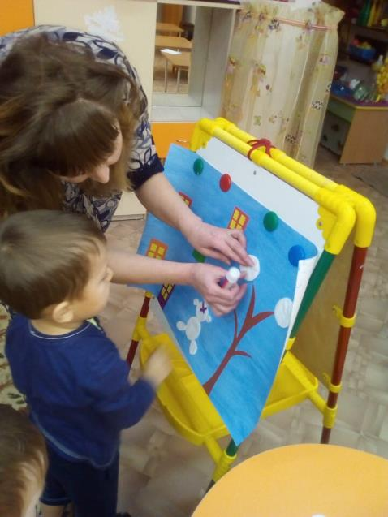
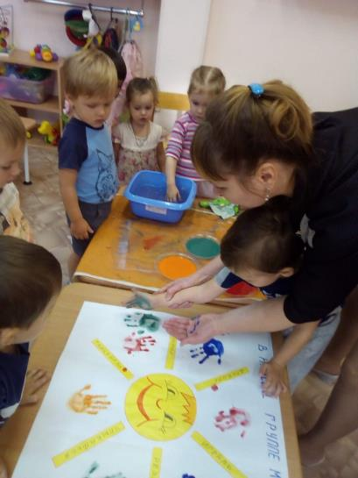
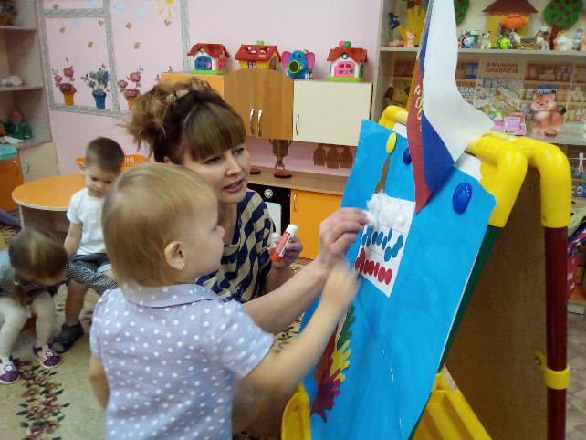

Slide 19
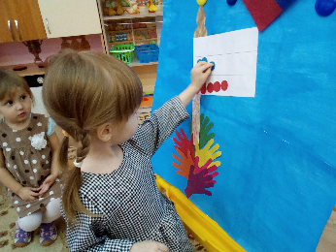
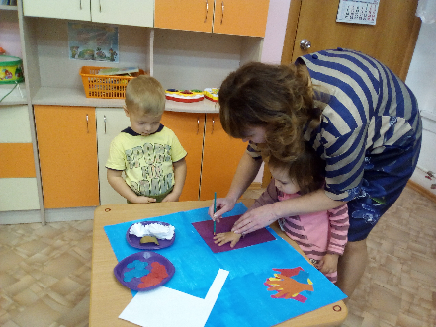
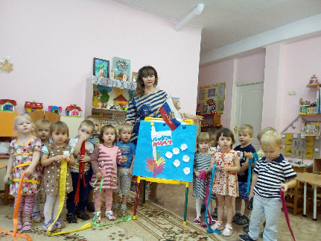
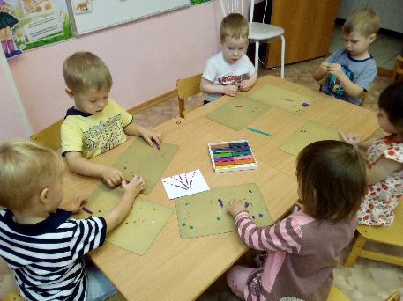
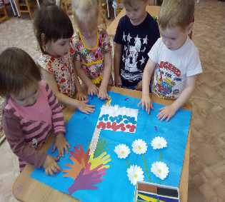
Коллективная работа «День народного единства» с использованием пластилина, цветной бумаги, цветных карандашей, клея.

Slide 20
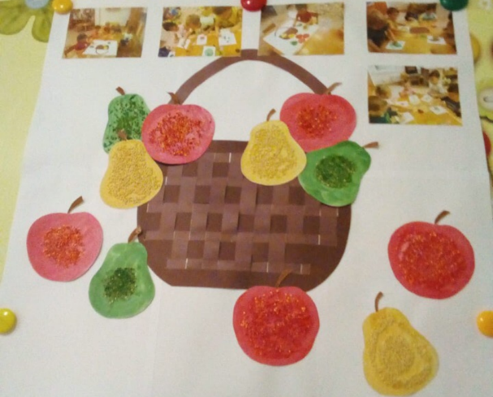
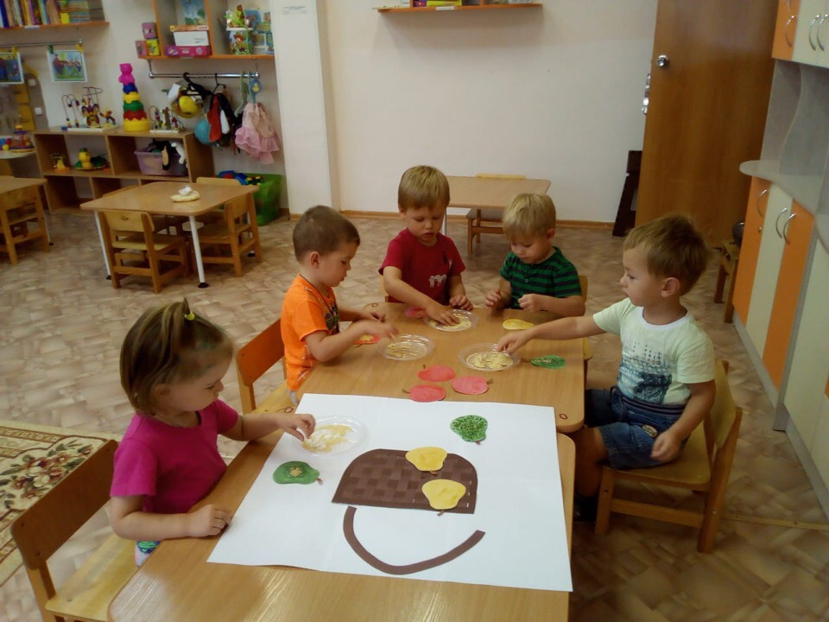
Аппликация «Корзина с фруктами» с использованием пшена, цветной бумаги, картона, клея

Slide 21
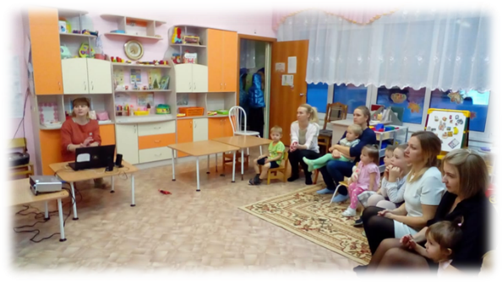
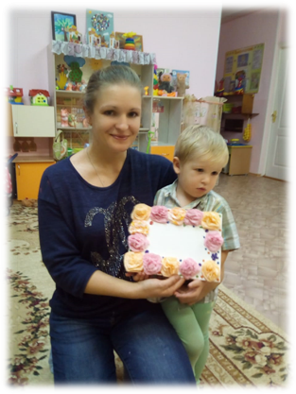
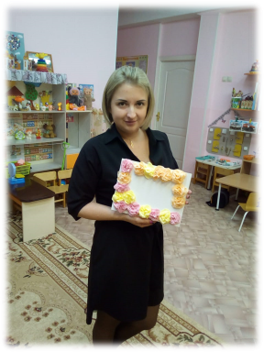
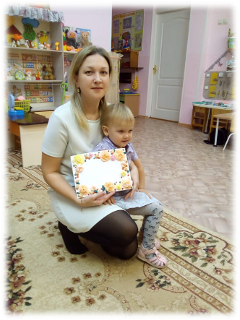
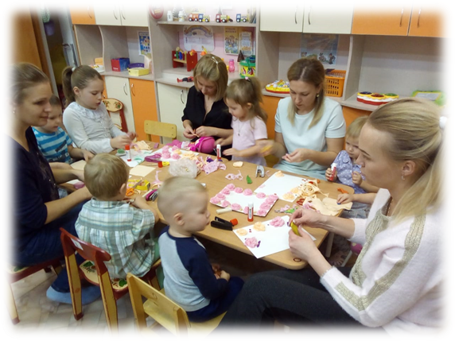
Работа с родителями

Slide 22
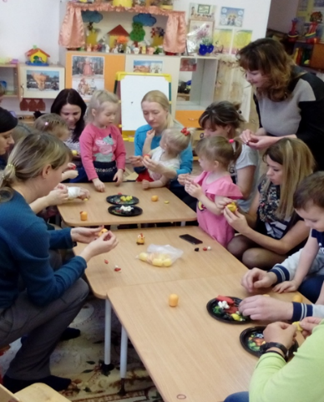
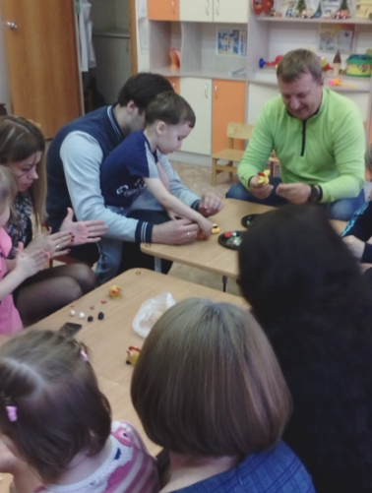
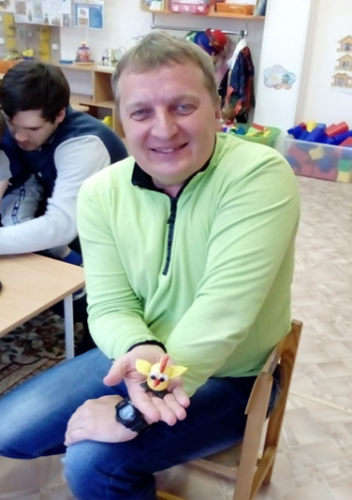
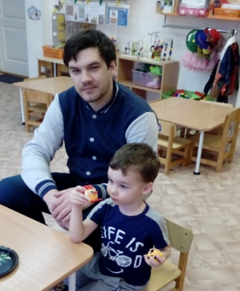

Slide 23
Спасибо за внимание

